Slide 1
Решение уравнений

Slide 2
Математический диктант
На сколько 67 больше 89?
Из 7 десятков вычесть 4 десятка.
23 увеличить на 32
Какое число уменьшили на 27 и получили 23?
Из суммы 19 и 5 вычли 10?

Slide 3
Математический диктант
На сколько нужно увеличить 43, чтобы получилось 70?
Какое число вычли из 64, если получили 57?
К 21 прибавили разность 14 и 6?
Сумма 43 и 17?

Slide 4
Проверка
На 22
30
55
50
14
На сколько 67 больше 89?
Из 7 десятков вычесть 4 десятка.
23 увеличить на 32
Какое число уменьшили на 27 и получили 23?
Из суммы 19 и 5 вычли 10?

Slide 5
Проверка
На сколько нужно увеличить 43, чтобы получилось 70?
на 27
7
29
60
Какое число вычли из 64, если получили 57?
К 21 прибавили разность 14 и 6?
Сумма 43 и 17?

Slide 6
Тема урока
Найдите значение выражением, записывая решение столбиком
Е
И
А
Р
Ш
Н
25+49
80-54
84-26
45+15
60-34
17+26
В
У
Й
34-19
63+38
96-27

Slide 7
Тема урока
Проверь себя, вставив буквы в таблицу
15 | 60 | 91 | 60 | 69 | 36 | 60
Р
Е
Ш
Е
Н
И
Е
26 | 15 | 43 | 74 | 69 | 60 | 69 | 36 | 58
У
Р
А
В
Н
Е
Н
И
Й

Slide 8
Работа по учебнику
с.7 №1
Алгоритм решения уравнения
Выделяю компоненты…
Мне неизвестно…
Чтобы найти…., нужно…
Проверяю. Вместо х подставляю его значение

Slide 9
Работа по учебнику
Х-45=32 90-х=73
26+х=54 х-53=26
70-х=48 44+х=82

Slide 10
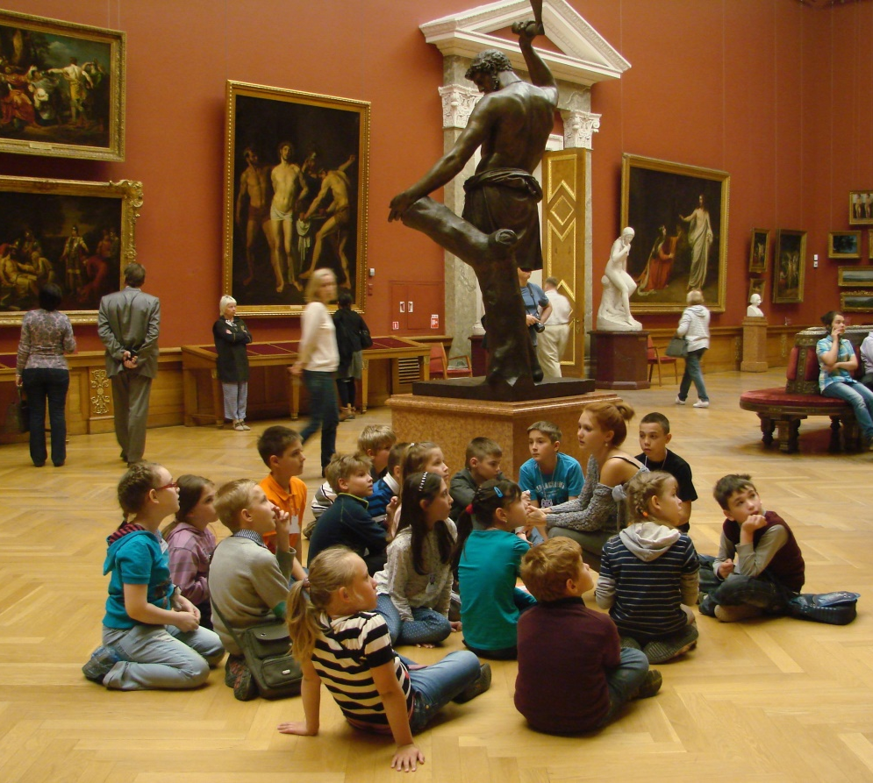
Решение задач
№10 с.6 (сборн).
В субботу в музее побывало 26 учеников из школы №53, а в воскресенье на 17 человек больше. Сколько всего учеников из школы №53 побывало в музее в выходные дни?

Slide 11
Домашнее задание
Сборник №2, №471.

